Slide 1
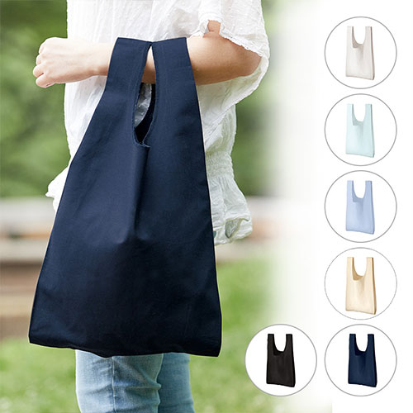
【提案書】
厚手コットンマルシェバッグ(M)
特徴
スタンダードなMサイズのマルシェバッグです。厚手のコットン生地は丈夫で中身も透けにくく、プリント範囲も比較的広く取れますので、販促品として使用すれば高い広告効果も期待できます。
納期
納期スペース
仕様
素 材：コットン
サイズ：本体/約300×360(持ち手含む530)mm、
持ち手/約50×170mm、折りたたみマチ/約100mm
容 量：約9L
備 考：ブラック・グレー・オリーブ・ネイビー・サックスブルー・ナチュラル
お見積
お見積りスペース

